Slide 1

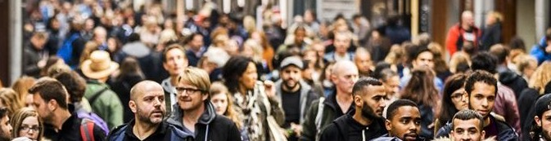


25 september 2019
Inclusieve verdichting
sLIM Masterclass

Slide 2


Slide 3


Slide 4
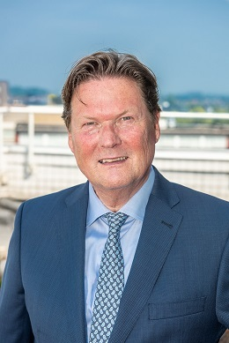

Introductie wethouder Piet Sleeking (Dordrecht)
Wethouder: Ruimtelijke Ordening, Water, Levendige Binnenstad, Inclusief Projectmanagement, Stadswerven, Gezondheidspark, Herontwikkeling Spuiboulevard/Maasterras, etc.

Slide 5
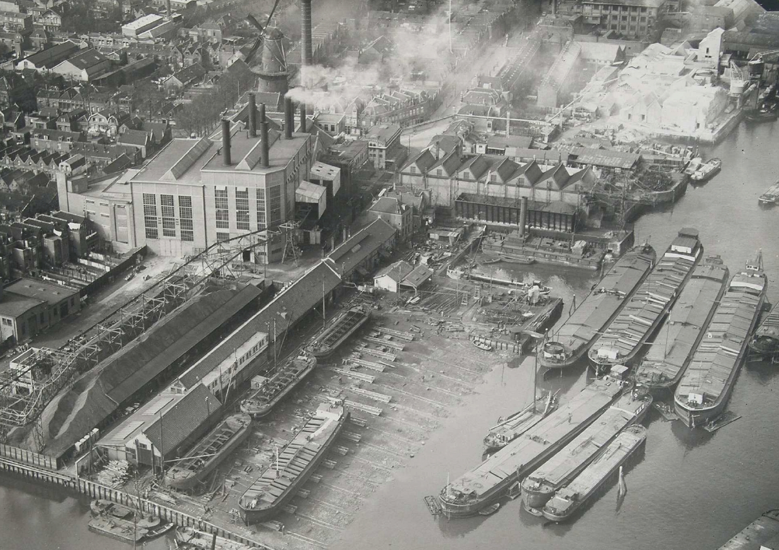
Dordrecht - Energiehuis

Slide 6
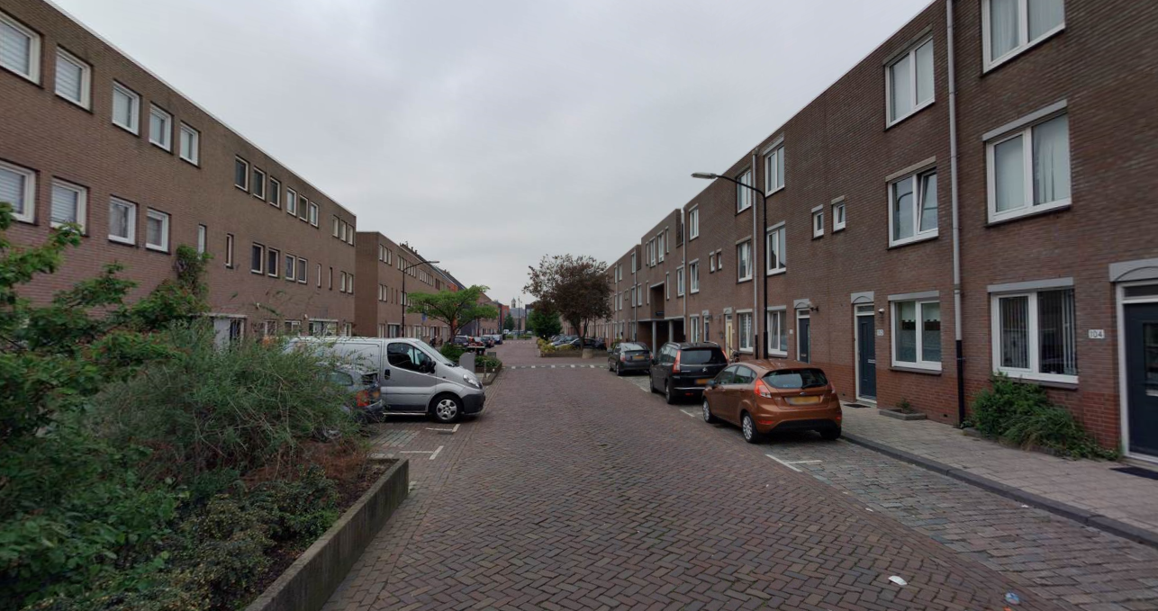
Dordrecht - Lijnbaan

Slide 7
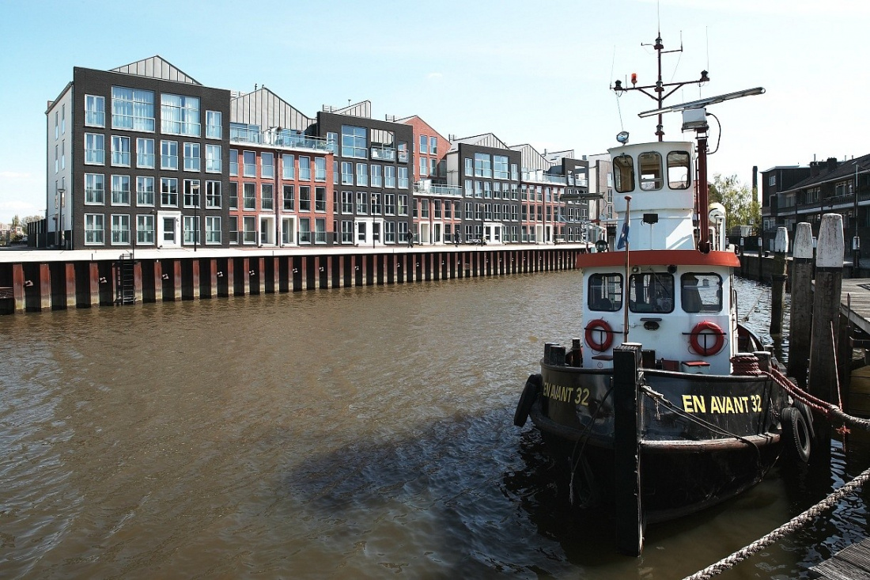
Dordrecht - Riedijkshaven

Slide 8
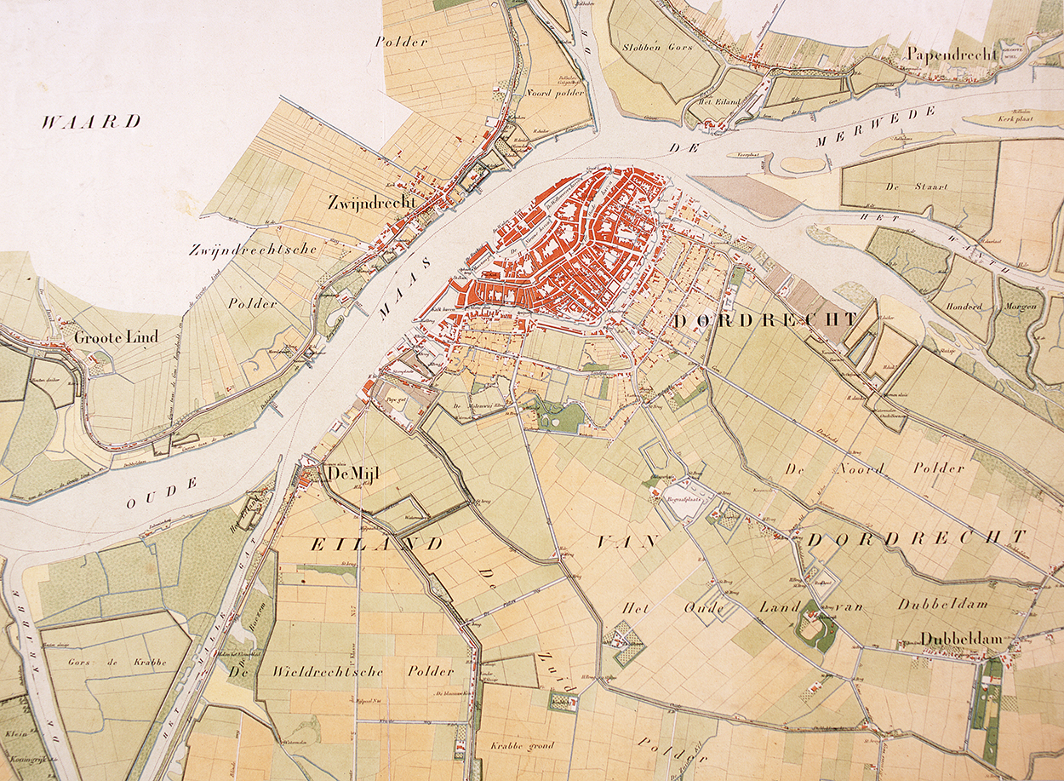
Dordrecht - 1875

Slide 9
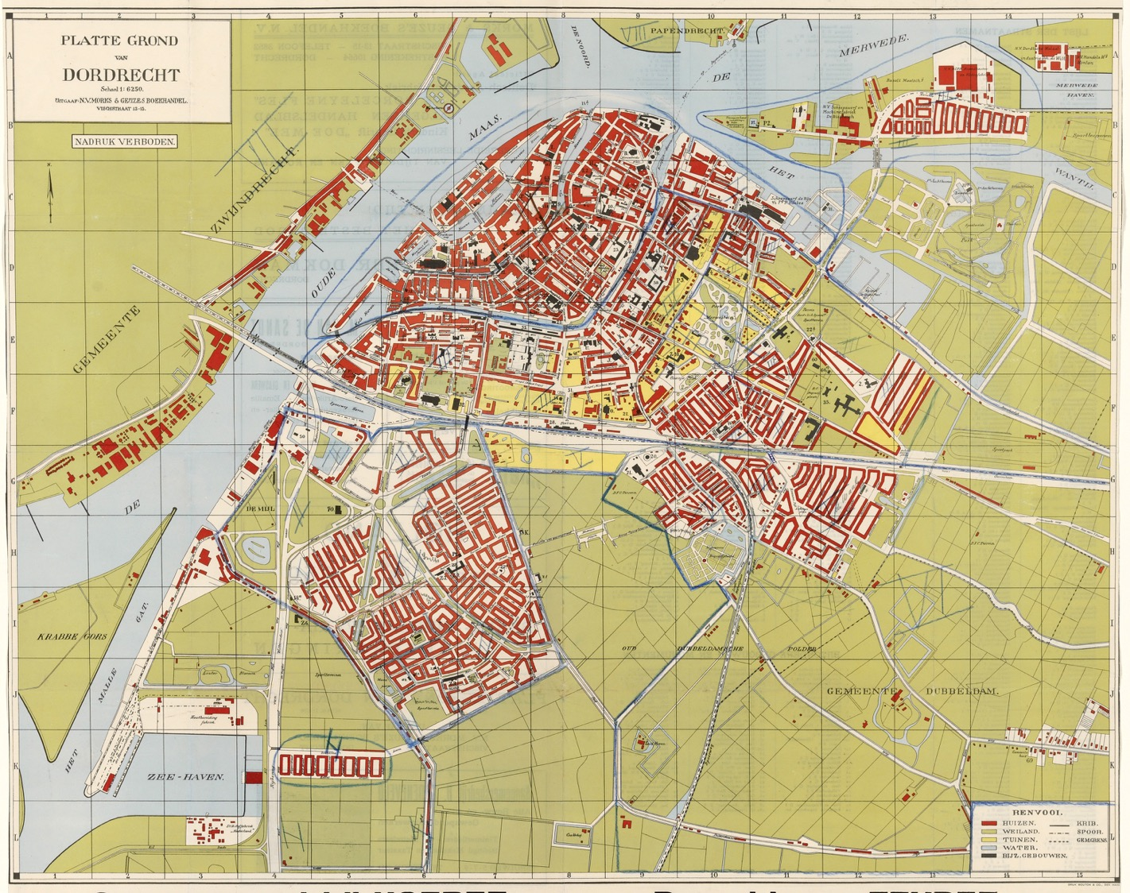
Dordrecht - 1935

Slide 10
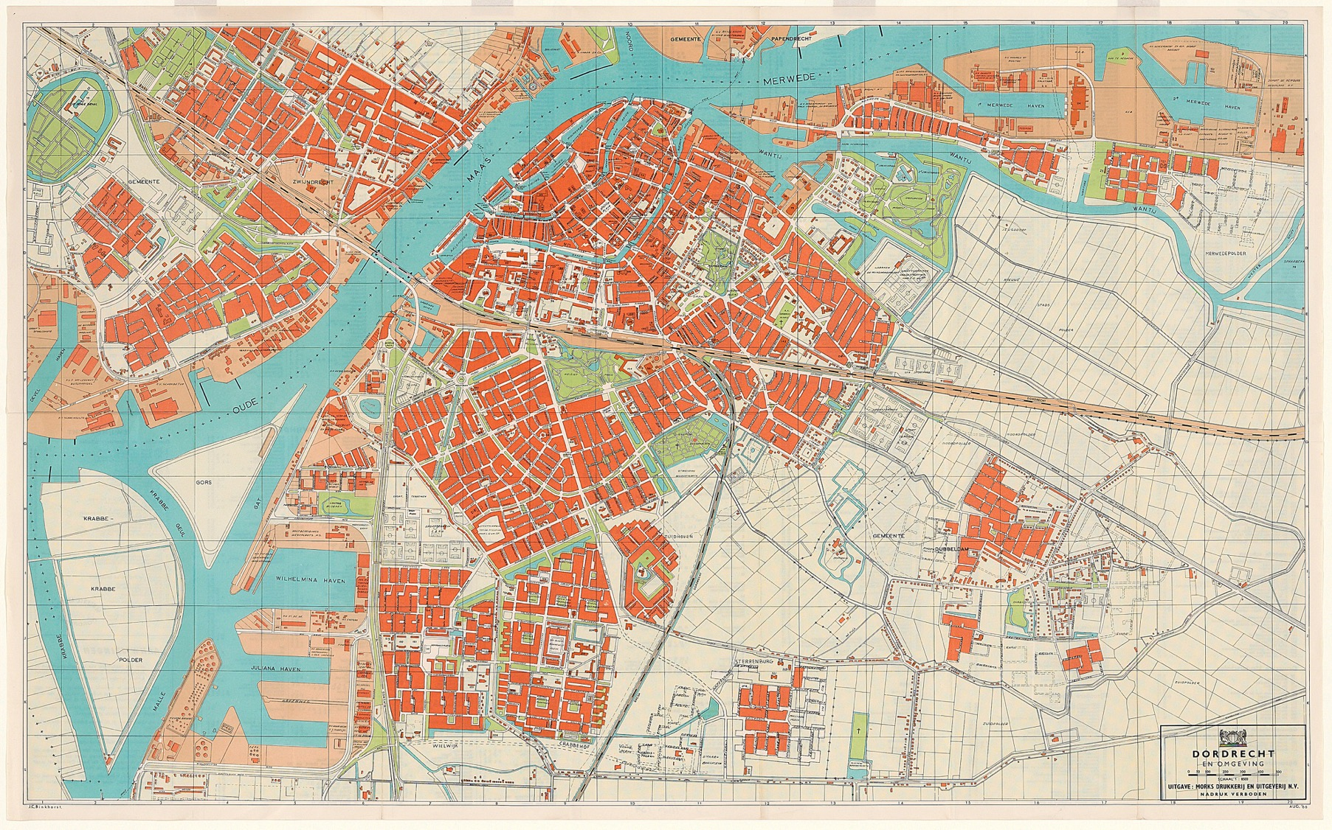
Dordrecht - 1966

Slide 11
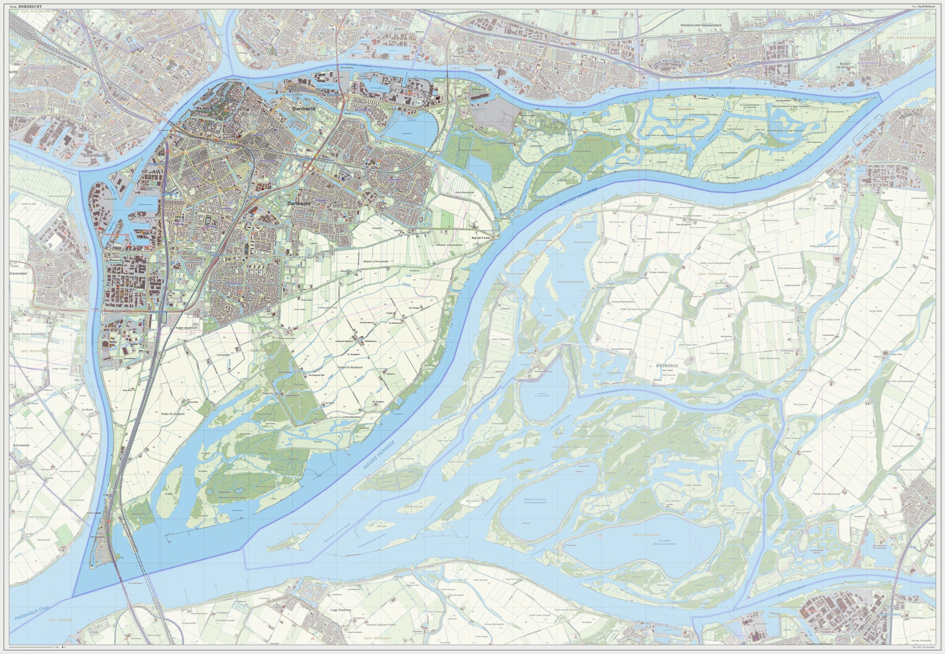
Dordrecht - 2013

Slide 12
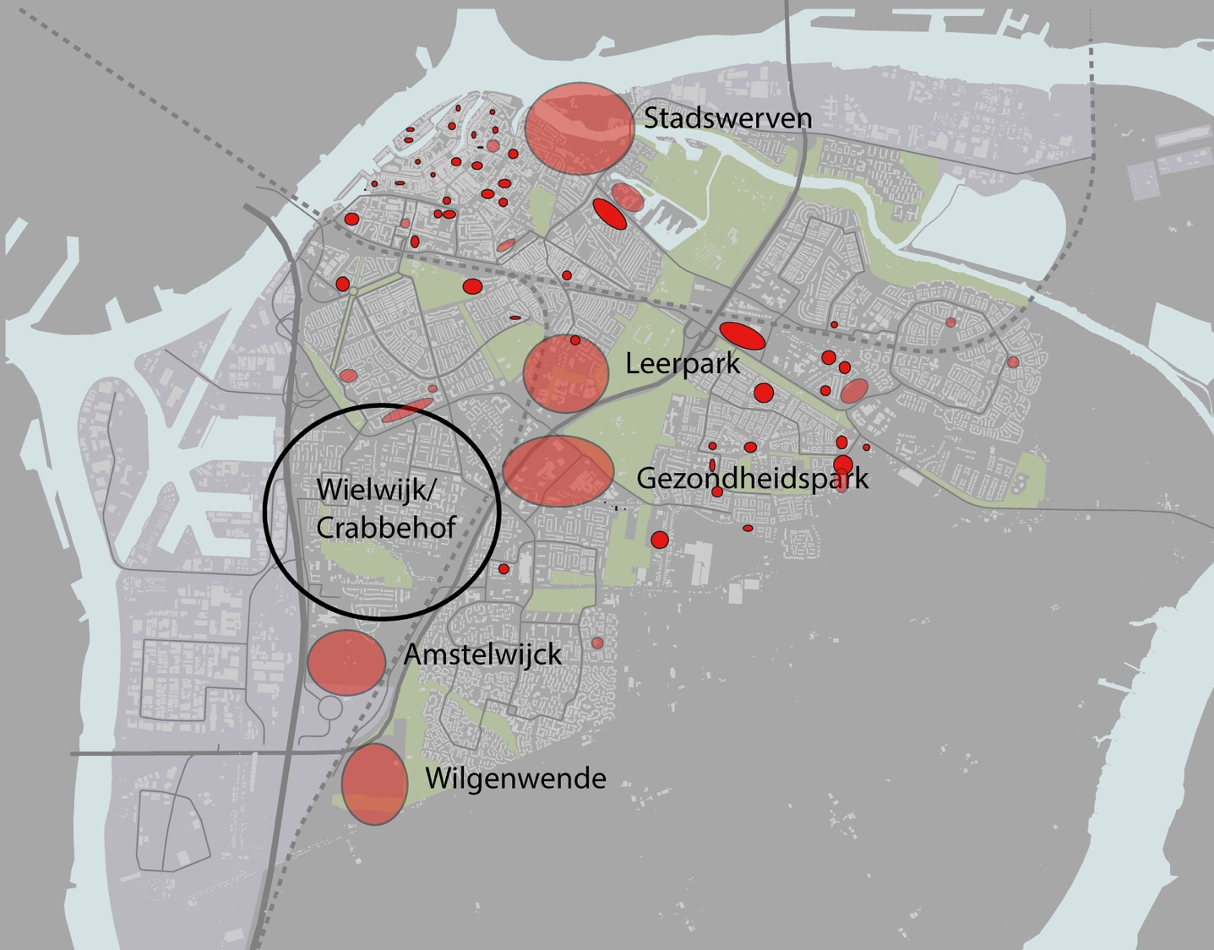

Slide 13
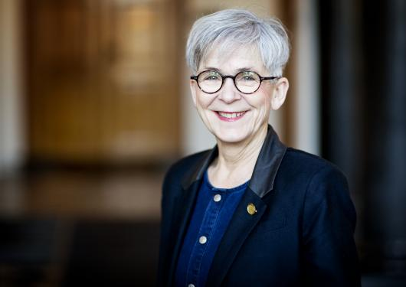
Reactie Wethouder Karin Schrederhof (Delft)
Wethouder: Wonen, Wmo en sport. Hieronder vallen: Wonen, Wmo, Armoedebeleid, Sport en Personeel en organisatie.

Slide 14
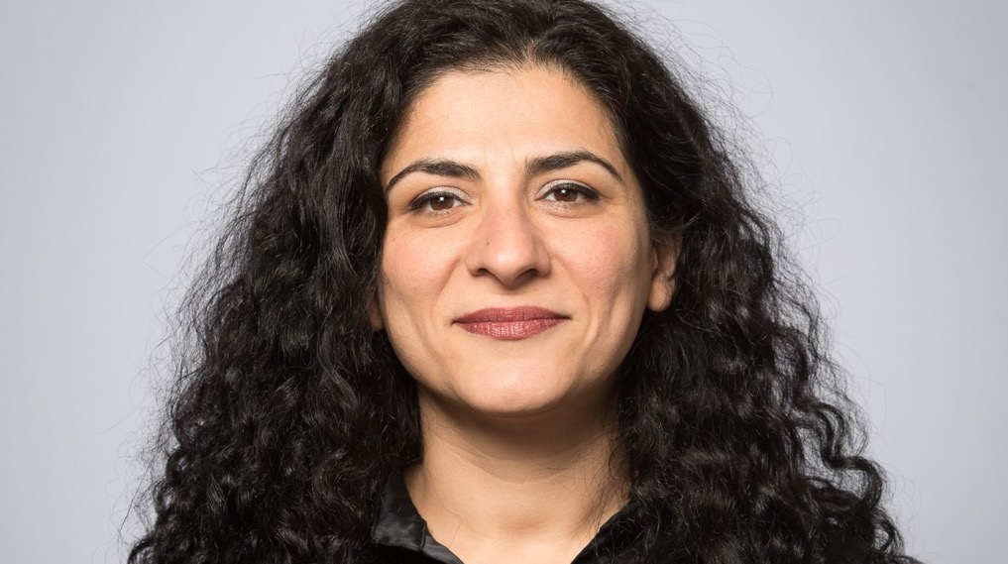
Keynote spreker 1: Dr. Tina Rahimy
Lector Sociaal werk in de superdiverse stad bij Hogeschool Rotterdam. Haar onderzoek valt binnen de onderzoekslijn Inclusie van Kenniscentrum Talentontwikkeling.

Slide 15
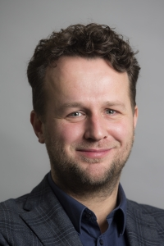

Keynote spreker 2: Prof. dr. Edwin Buitelaar
Hoogleraar grond- en vastgoedontwikkeling aan de Universiteit Utrecht en senior onderzoeker stadsontwikkeling bij het PBL Planbureau voor de Leefomgeving.

Slide 16
'Inclusieve Verdichting’ sLIM Masterclass
25 september 2019
Ronald Huikeshoven
Directievoorzitter

Slide 17

AM: maatschappelijke vraagstukken centraal

Slide 18
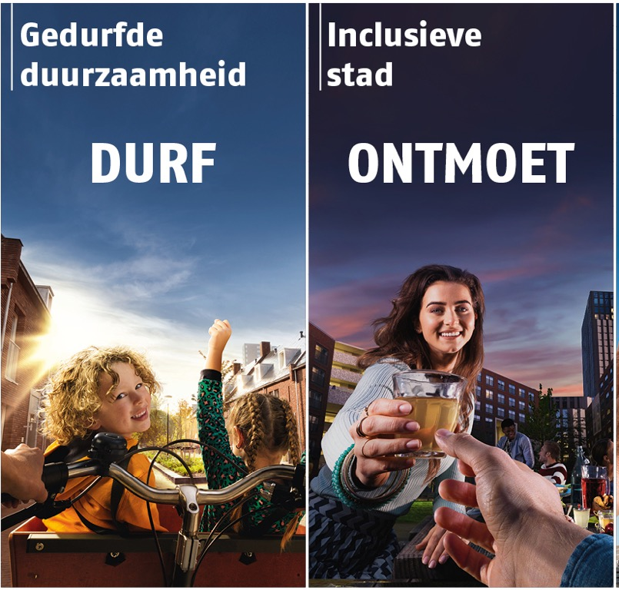
AM: maatschappelijke vraagstukken centraal

Slide 19
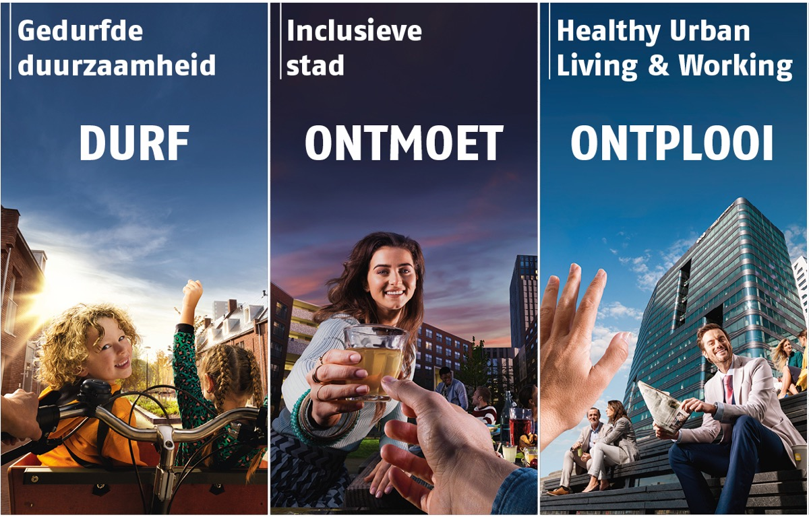
AM: maatschappelijke vraagstukken centraal

Slide 20
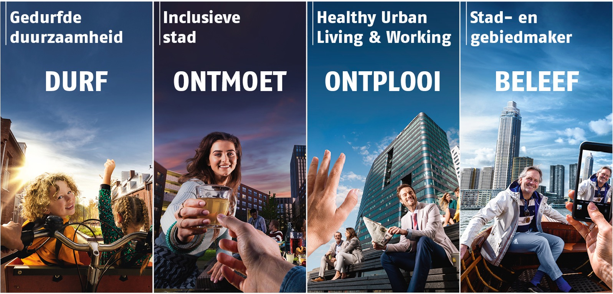
AM: maatschappelijke vraagstukken centraal

Slide 21
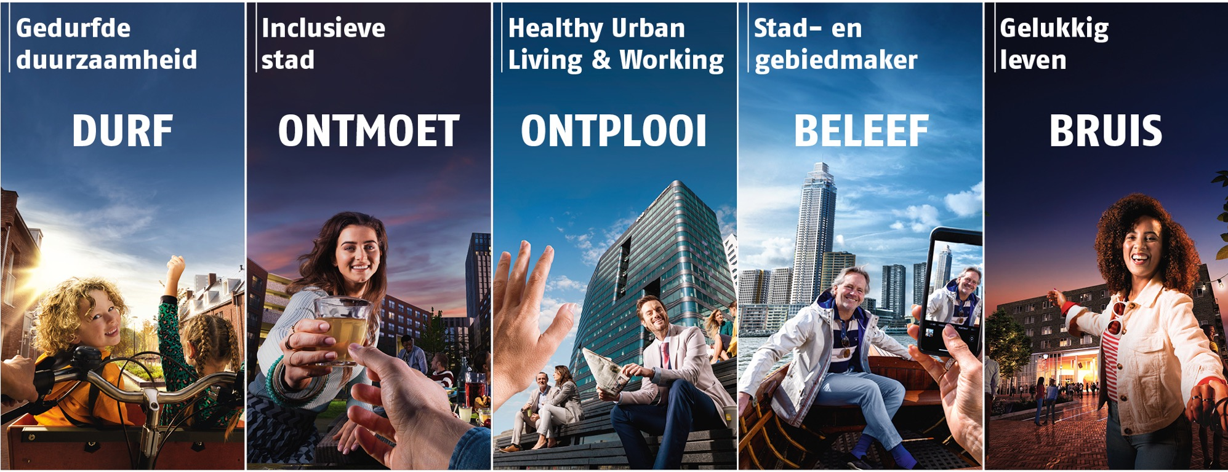
AM: maatschappelijke vraagstukken centraal

Slide 22
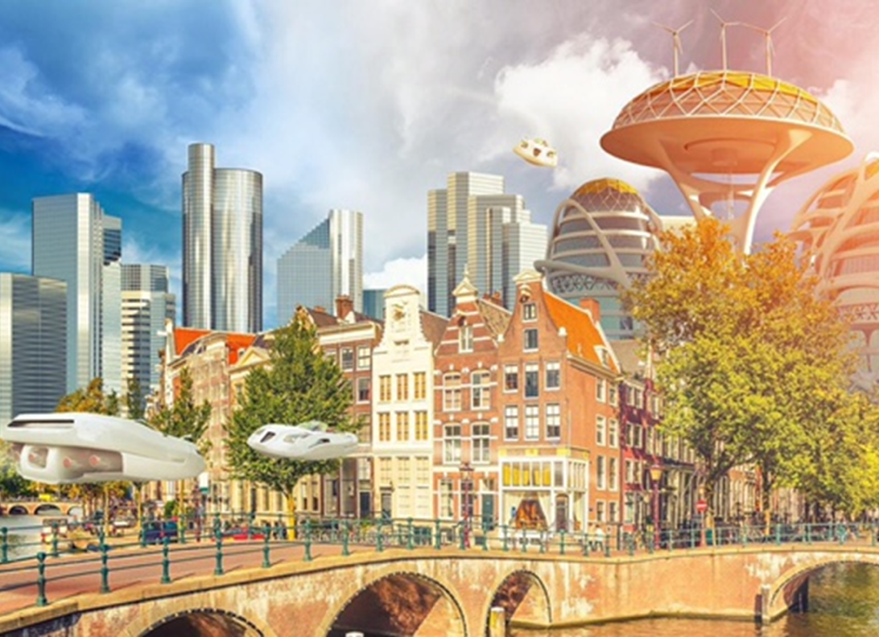
Wensbeeld of schrikbeeld
Veranderingen in ruimtelijke ontwikkeling
202 torens in Nederland hoger dan 70 meter
tot 2025 in G5 70 torens hoger dan 70 meter
80%+ van de geplande torens = wonen
Woningprogrammering G5 (in totaal) ca. 70% MGW

Slide 23
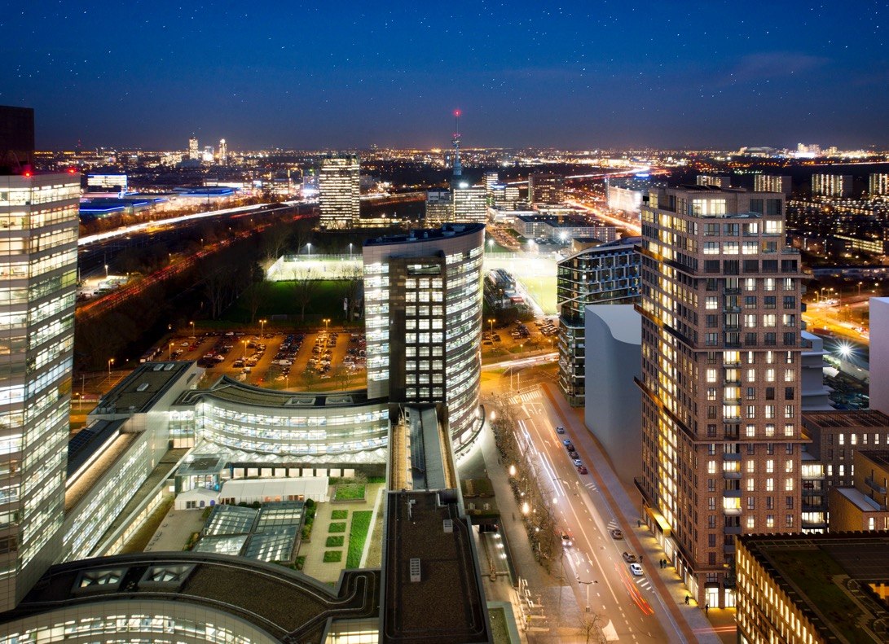
Verstedelijking
Vraagt om nieuwe oplossingen
Nieuwe vormen van betaalbare woningen
Deeleconomie
Community
Mobiliteit
Intensief beheer

Slide 24
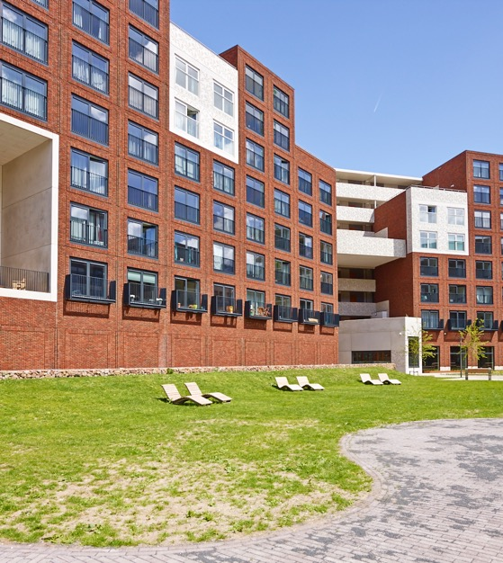
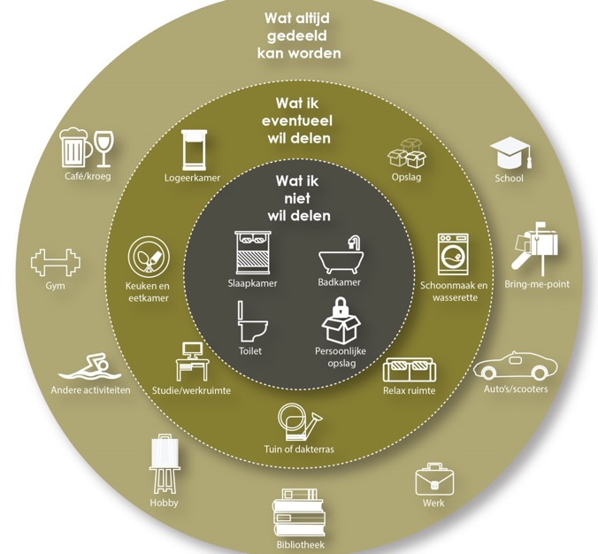
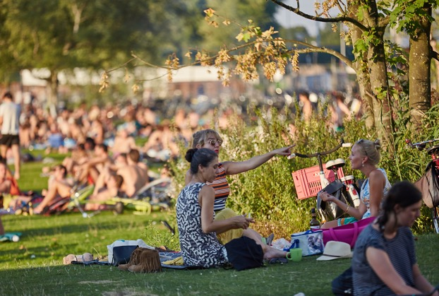
Villa Mokum – Amstelkwartier Amsterdam
Voorzieningen delen

Slide 25
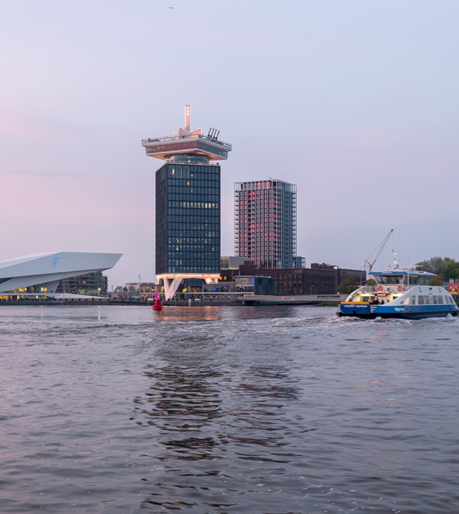
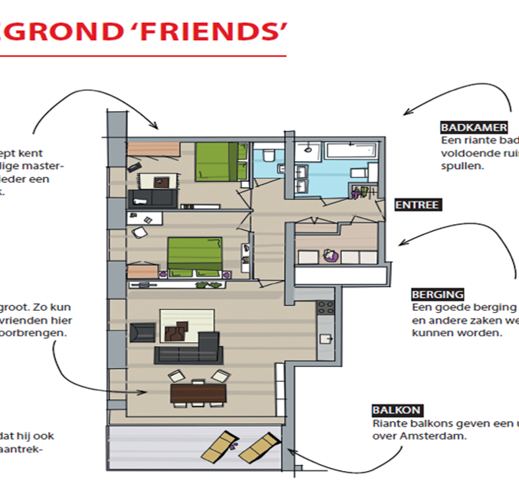

B’MINE, Overhoeks Amsterdam
Friends concept, huis delen

Slide 26
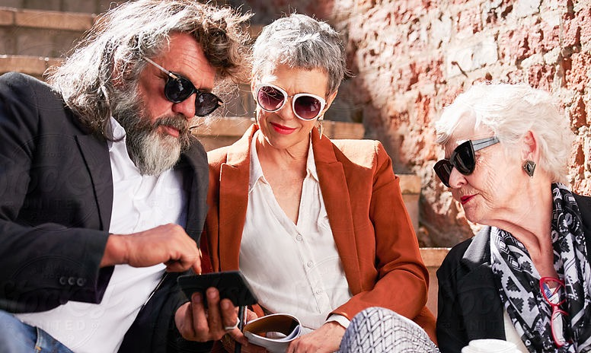

Stadsveteranen de dragers van de steden

Slide 27
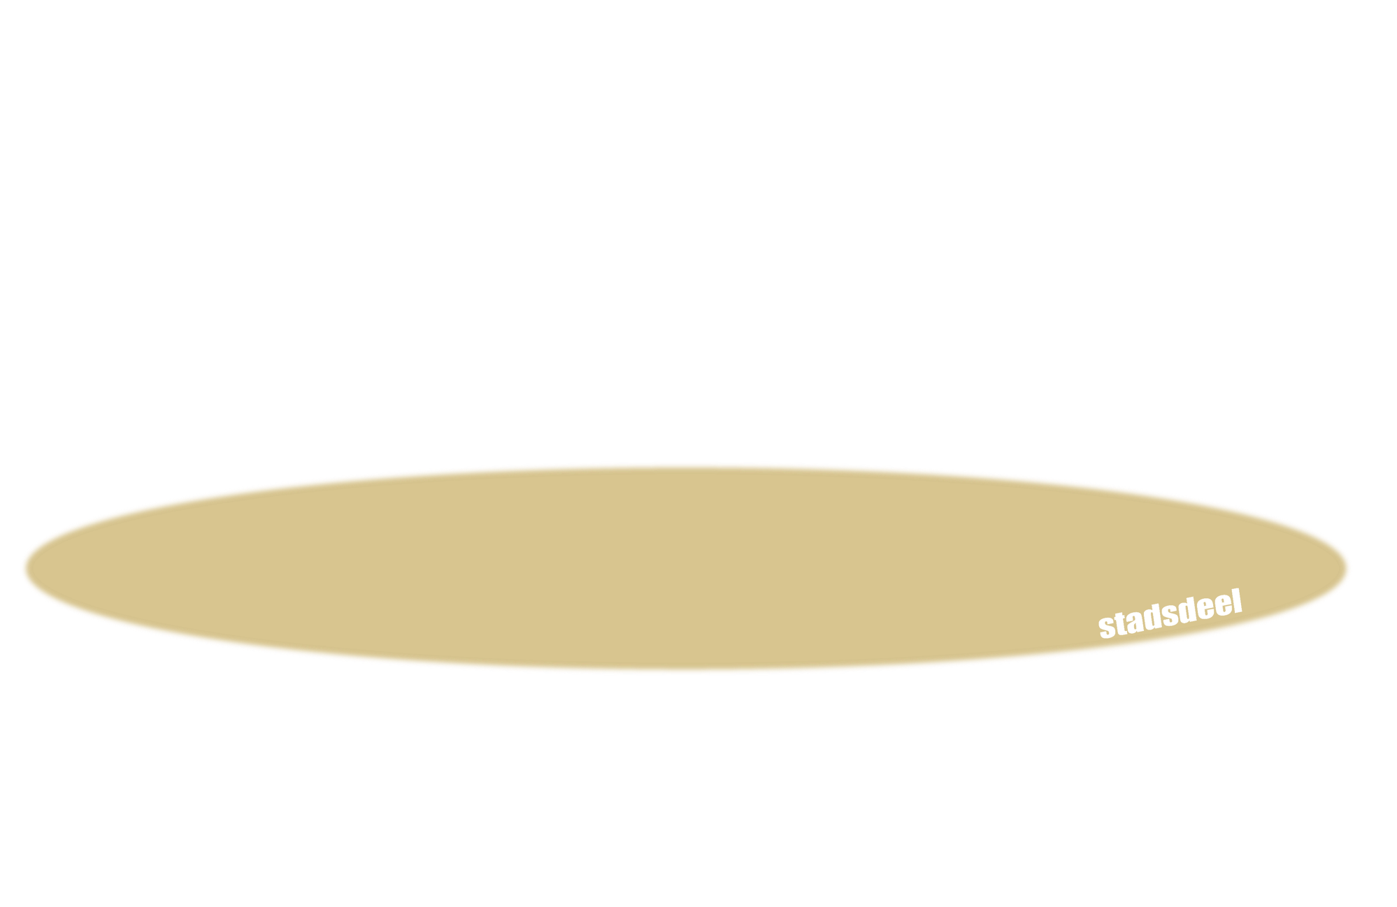


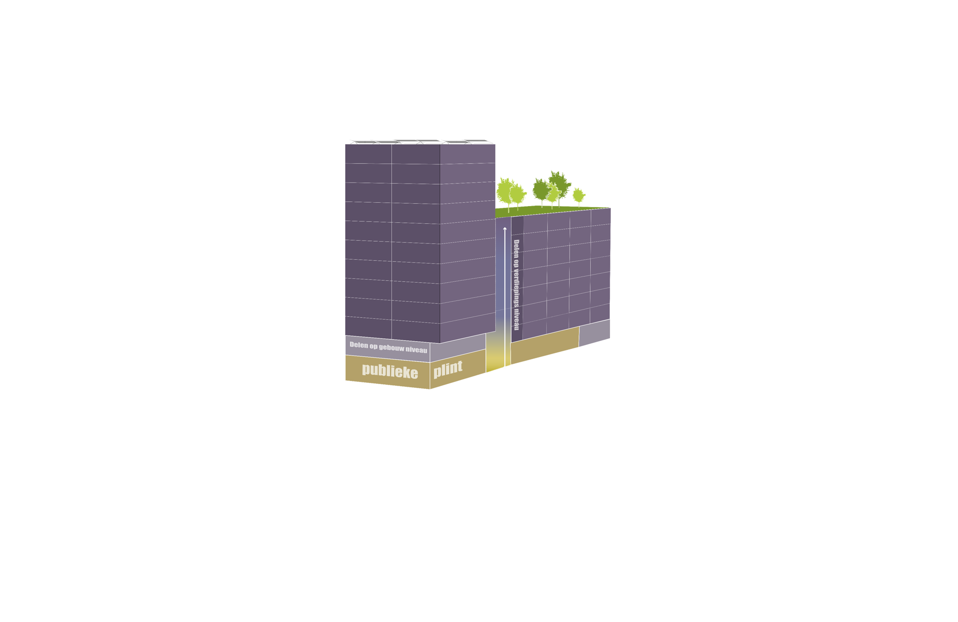



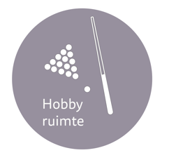


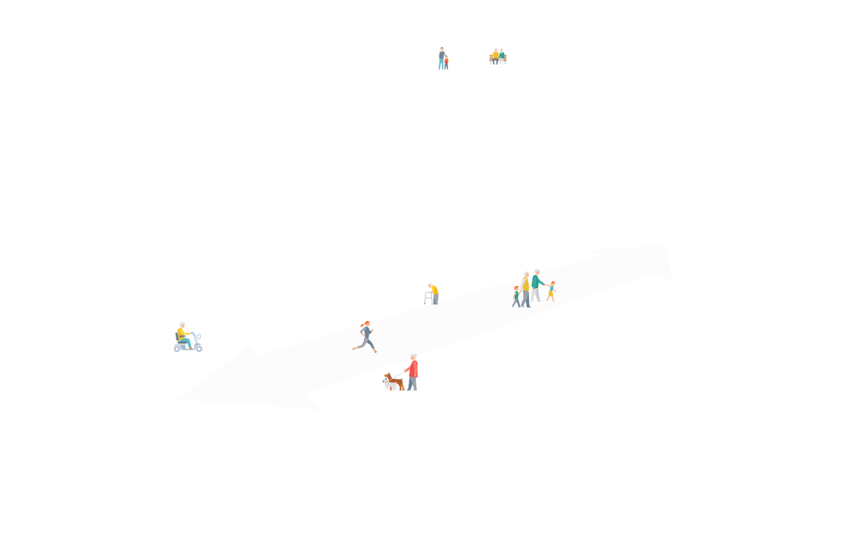

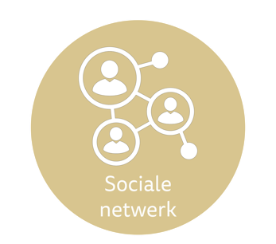




HET GEBOUW
Op basis van onderzoek:?josje?

Slide 28
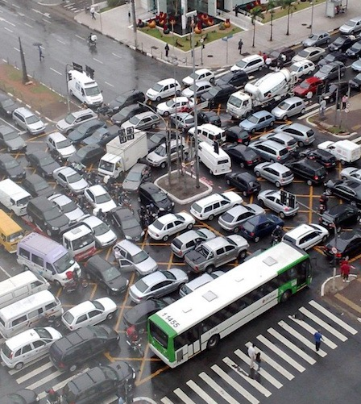
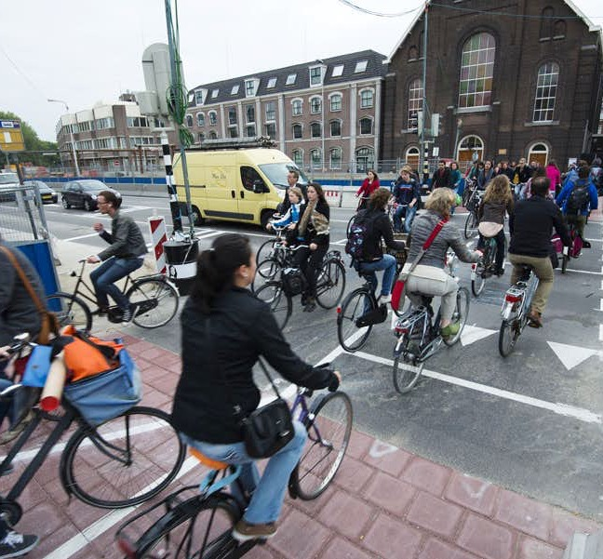
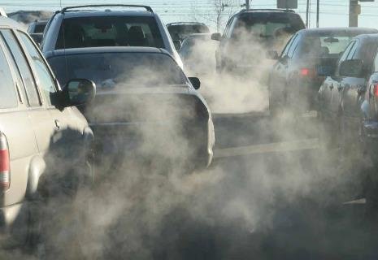
Verstedelijking en mobiliteit
Vraagt om nieuwe innovatieve oplossingen

Slide 29






















Verstedelijking en mobiliteit
Diversiteit in partners

Slide 30
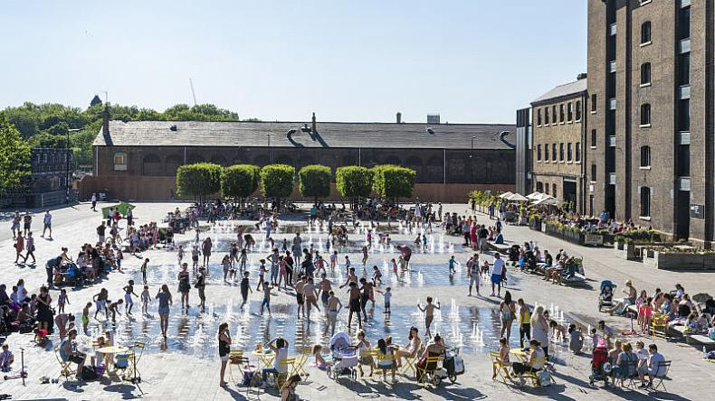

Intensief beheer

Slide 31
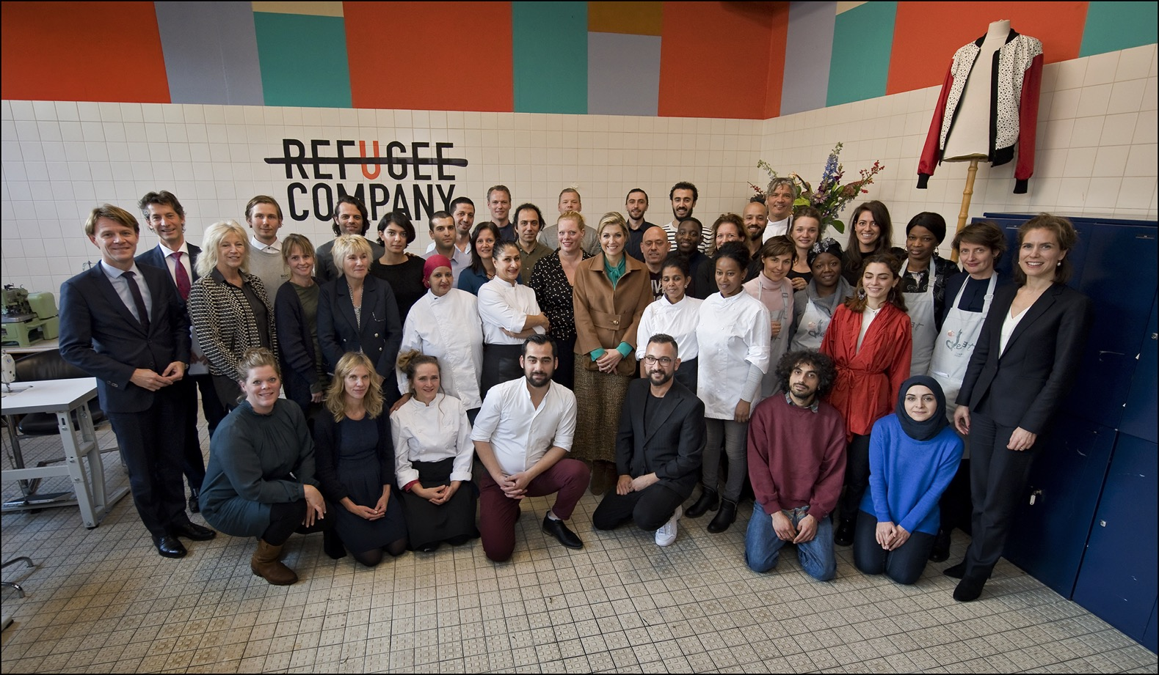
Placemaking

Slide 32
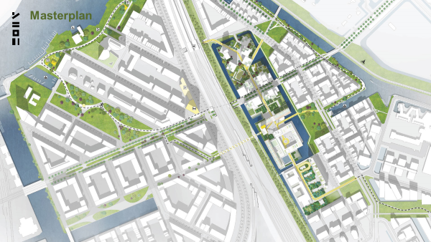
Gebiedsontwikkeling input voor vernieuwing!

Slide 33
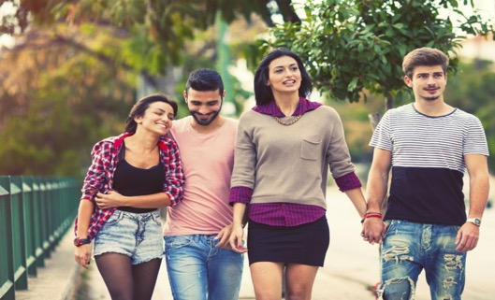
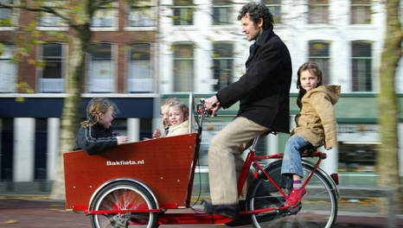
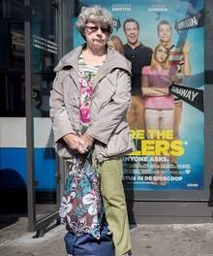
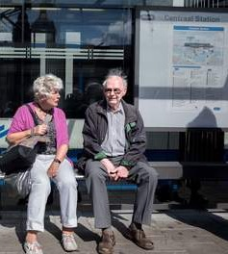
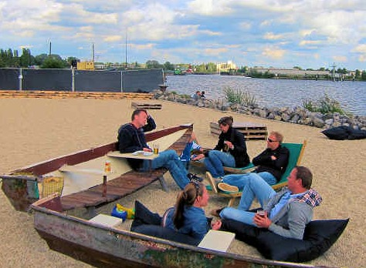
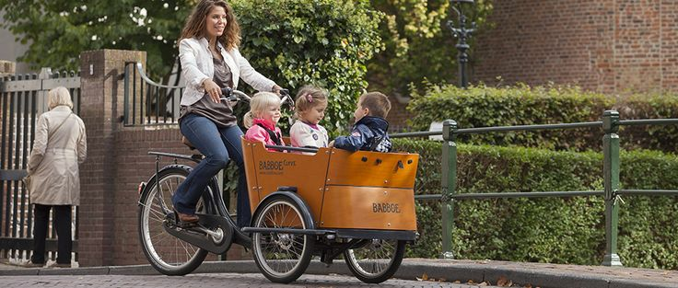
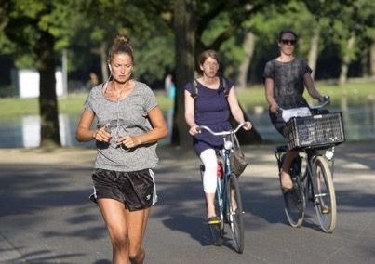

Verandering
Van en voor wie is de Stad?

Slide 34
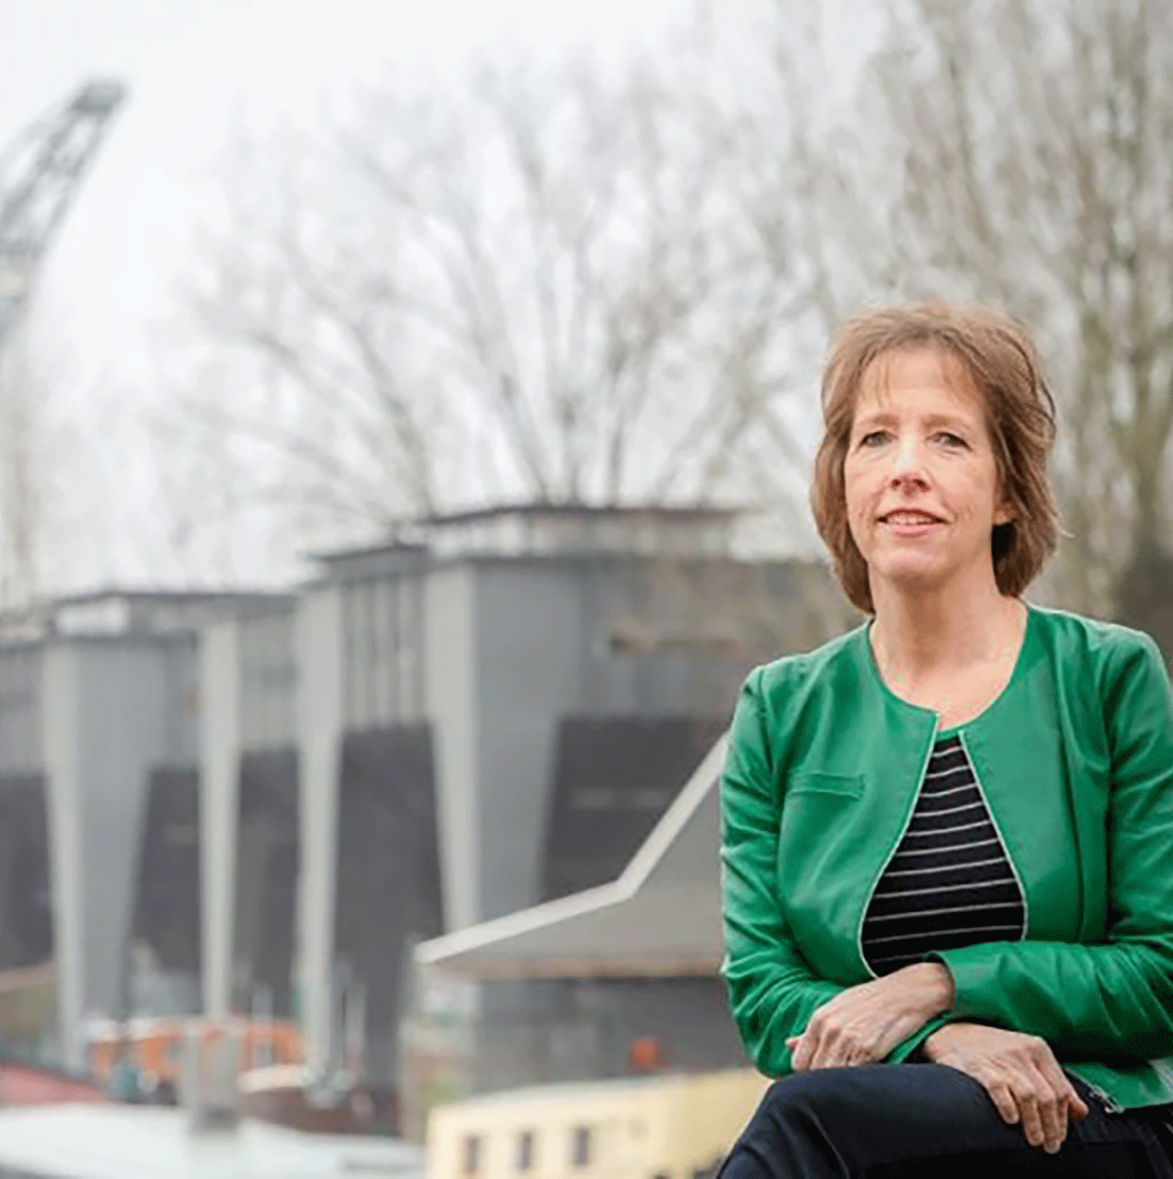
Hilde Blank
Bouwmeester/
Directeur Concepts
AM

Slide 35
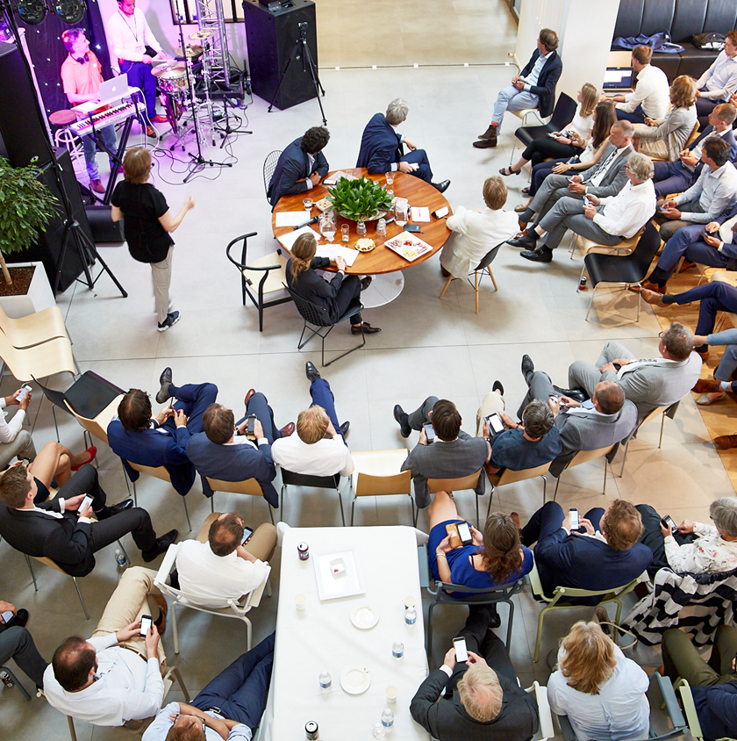
Verandering
Wie maakt de Stad?

Slide 36
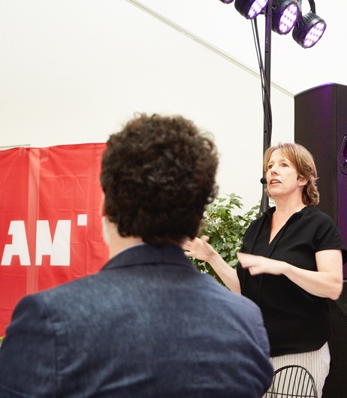
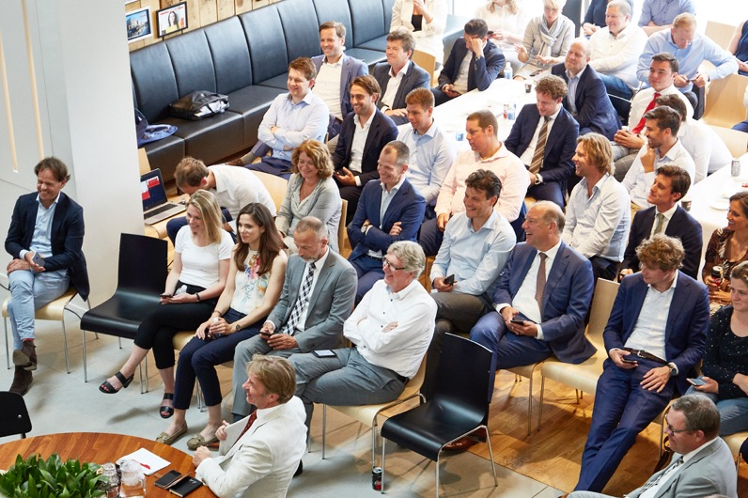
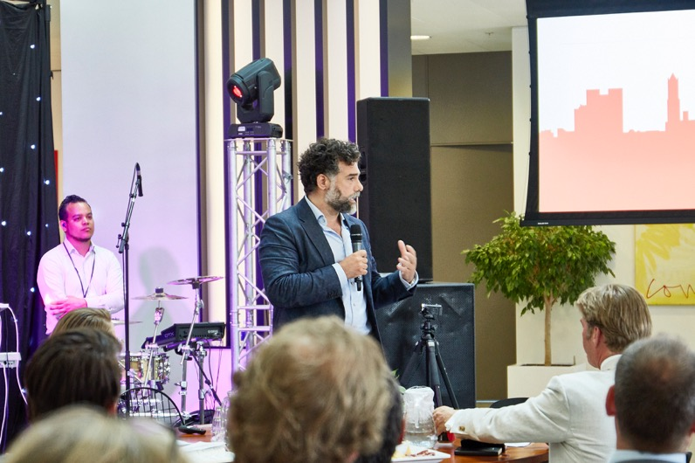
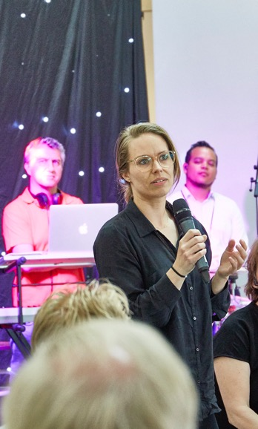
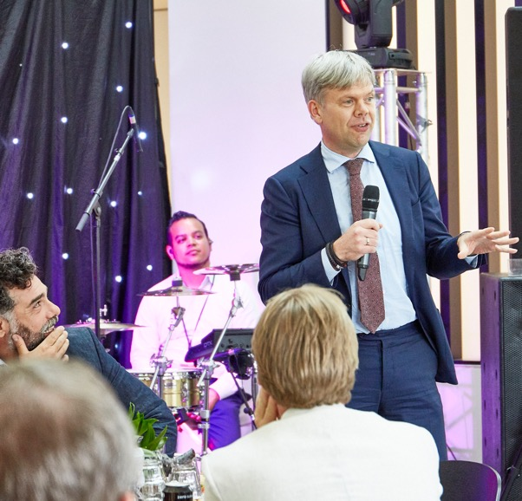



Slide 37


De inclusieve stad: wat is dat, hoe doe je dat?

Slide 38

Lancering Provada 2018
Open Oproep en Matchmaking AM
Architectuur Lokaal

Slide 39

AM
I
Included
Mens
Ruimte
Proces
Realisatie

Slide 40

MENS
Open – Verweven - Saamhorig
Mensen maken de stad.

Slide 41

RUIMTE
Publiek – Plek - Vernuft
Goed ruimtelijk ontwerp.

Slide 42

PROCES
Aanpakken - Adaptief
Samen stad maken.

Slide 43

REALISATIE
Haalbaarheid
Is een inclusieve stad te bouwen?

Slide 44

And the winner is:
URBANOS
Pepijn Verpaalen
Camila Pinzon Cortes

Slide 45



Wrijven van subculturen
Camila Pinzon Cortes en Pepijn Verpaalen (URBANOS)
Wij nemen
allemaal deel
aan
verschillende
subculturen

Slide 46





Opiniemakers uit het veld
Corporatie, overheid, ontwerp, wetenschap, ontwikkelaar
Marnix Norder, Kees Diepeveen, Floris Alkemade, Co Verdaas, Ronald Huikeshoven

Slide 47

https://www.am.nl/publicatie/samen-stad-maken/

Slide 48



Merwede Kanaalzone, Feyenoord City, Bajes Kwartier
Samen Stad Maken

Slide 49



Voorbeeldpagina beeld
Subtitel

Slide 51

Deelsessie 1
Realiseren van innovatieve woonvormen
Ketel 01
Deelsessie 2
Gezonde stedelijke gebieden
Zaal 021
Deelsessie 3
Gebiedsontwikkeling voor sociale stijging
Zaal 020

